Slide 1

INTRODUKTION til forældrebestyrelsessamarbejde
Kort introduktion til Haderslev Kommunes struktur og organisering på dagtilbudsområdet
Bestyrelsesarbejde i praksis
Opgaver og forventninger
Notes:
Introduktion til bestyrelsesarbejde vil omhandle:
Strukturen har betydning for bestyrelsesarbejdet – derfor præsenteres strukturen indledningsvis
Lovgivning og rammer
Hvad er opgaven – kort fortalt
Hvem bestemmer hvad?
Gode pointer til at skabe en god mødekultur
Samarbejde med de øvrige forældre
mm.

Slide 2
Forældrebestyrelsesarbejde er baseret på
Dagtilbudsloven m.fl.
Styrelsesvedtægt
Kommunale politikker
Lokale politikker/aftaler
Notes:
Andre love: Serviceloven eks. underretningspligt

Slide 3
Typer af dagtilbud
Daginstitutioner
Selvejende daginstitutioner
Private daginstitutioner og puljeordninger
Dagpleje
Private pasningsordninger
Pasning af børn i eget hjem
Notes:
33 daginstitutioner inkl. private matrikler / ca. 2009 børn og ca. 649 medarbejdere.
4 ressourcegrupper fordelt i HK / ca. 46 børn
1 dagplejeområde / ca. 378 børn og ca. 111 dagplejere
Samlet set er der tilknyttet ca. 2719 børn i HK inkl. kommunale og private dagtilbud

Slide 4
Forældrebestyrelse i dagplejen
forældre
medarbejdere
leder
Notes:
Dagplejebestyrelse (en leder, en bestyrelse, et budget)
Forældrebestyrelse arbejder for alle forældre i dagplejen
Institutionsbestyrelse (en leder, en bestyrelse og et budget)
Forældrebestyrelserne arbejder for alle forældre i alle afdelinger
I Øsby og i Over Jerstal er forældrebestyrelsen sammenlagt med skolen.
Andre steder har institutionen sin egen forældrebestyrelse selvom de er sammenlagt med skolen
De selvejende institutioner har egen forældrebestyrelse

Slide 5
Dagtilbudsloven – formål for dagtilbud
§ 7. Dagtilbud skal fremme børns trivsel, læring, udvikling og dannelse gennem trygge og pædagogiske læringsmiljøer, hvor legen er grundlæggende, og hvor der tages udgangspunkt i et børneperspektiv.
Stk. 2. Dagtilbud skal i samarbejde med forældrene give børn omsorg og understøtte det enkelte barns trivsel, læring, udvikling og dannelse og bidrage til, at børn får en god og tryg opvækst.
Stk. 3. Børn i dagtilbud skal have et fysisk, psykisk og æstetisk børnemiljø, som fremmer deres trivsel, sundhed, udvikling og læring.
Stk. 4. Dagtilbud skal give børn medbestemmelse, medansvar og forståelse for og oplevelse med demokrati. Dagtilbud skal som led heri bidrage til at udvikle børns selvstændighed, evner til at indgå i forpligtende fællesskaber og samhørighed med og integration i det danske samfund.
Stk. 5. Dagtilbud skal i samarbejde med forældrene sikre børn en god overgang fra hjem til dagtilbud. Dagtilbud skal endvidere i samarbejde med forældre og skole sikre børn en god sammenhængende overgang mellem dagtilbud og fra dagtilbud til fritidstilbud og skole ved at udvikle og understøtte deres grundlæggende kompetencer og lysten til at lære.

Slide 6
Forældreindflydelse jf. Dagtilbudsloven
§ 14. Forældre med børn i en kommunal, selvejende eller udliciteret daginstitution eller i kommunal dagpleje skal have adgang til at få oprettet en forældrebestyrelse i den kommunale dagpleje eller i den enkelte daginstitution med et flertal af valgte forældre
Notes:
Dette er tekst fra lovgivningen -
I HK er der en forældrebestyrelse for hele dagplejen – som beskrevet i Styrelsesvedtægten

Slide 7
Forældreindflydelse fortsat
§15 Stk. 2. Forældrebestyrelsen for den kommunale dagpleje skal fastsætte principper for dagplejens arbejde, for samarbejdet mellem dagtilbud og hjem og for anvendelsen af en budgetramme for dagplejen inden for de rammer og eventuelle prioriterede indsatser, som kommunalbestyrelsen har fastsat. Forældrebestyrelsen for den kommunale dagpleje skal inddrages i dagplejens arbejde med at skabe gode overgange fra hjem til dagtilbud og mellem dagtilbud, jf. § 7, stk. 5.
Stk. 3. Forældrebestyrelsen varetager sine opgaver inden for de rammer og eventuelle prioriterede indsatser, som kommunalbestyrelsen har fastsat.
Stk. 4. Forældrebestyrelsen har indstillingsret og ret til at deltage ved ansættelsen af lederen i kommunale, selvejende og udliciterede daginstitutioner og i den kommunale dagpleje.
Stk. 5. Forældrebestyrelsen har indstillingsret ved ansættelsen af personale i kommunale, selvejende og udliciterede daginstitutioner og i den kommunale dagpleje.
Notes:
Indstillingsret betyder ‘et ønske’ eller ‘en anvisning’ – ikke ‘veto’ eller ‘besluttende’
Ansættelse og afskedigelse af medarbejdere er delegeret til
Stk. 5. Indstillingsretten ved ansættelse af personale er til dagplejelederen – som har ansættelseskompetencen i HK – (personaleledelse)
Der er ikke repræsentanter fra bestyrelsen ved ansættelse af personale til tidsbegrænset stillinger

Slide 8

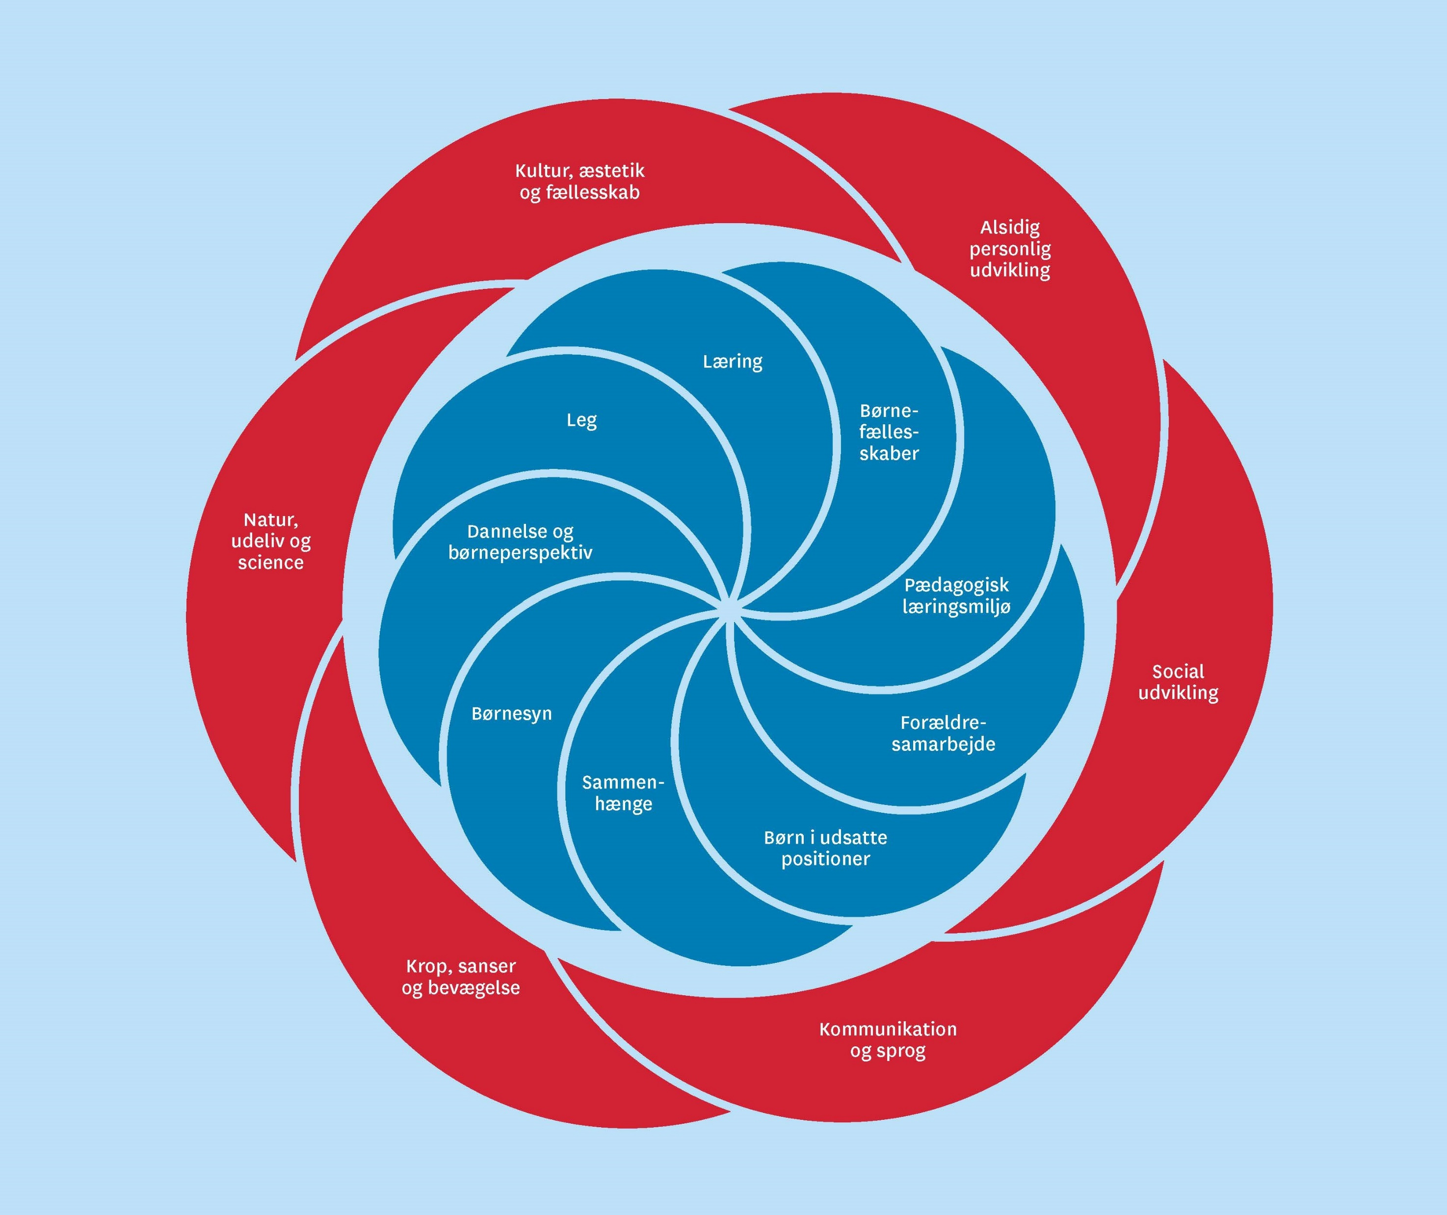
Den styrkede pædagogiske læreplan
Notes:
Vi arbejder ud fra Den pædagogiske læreplan. Over hele dagen etableres der et pædagogisk læringsmiljø, der med leg, planlagte vokseninitierede aktiviteter, spontane aktiviteter, børneinitierede aktiviteter og daglige rutiner giver børnene mulighed for at trives, lære, udvikle sig og dannes.
Det pædagogiske læringsmiljø tilrettelægges, så det inddrager hensynet til børnenes perspektiv og deltagelse, børnefællesskabet, børnegruppens sammensætning og børnenes forskellige forudsætninger.
Vi arbejder ud fra det pædagogiske grundlag og de 6 læreplans temaer over hele dagen.

Slide 9
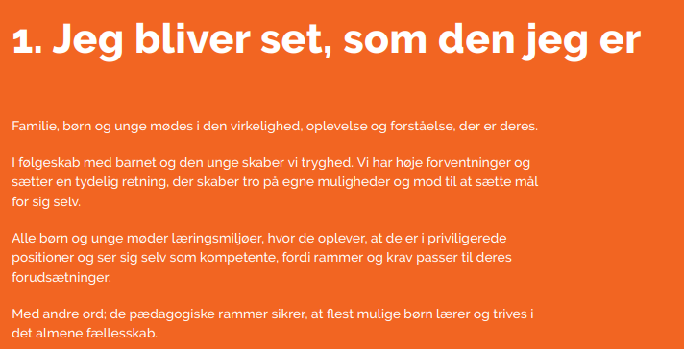
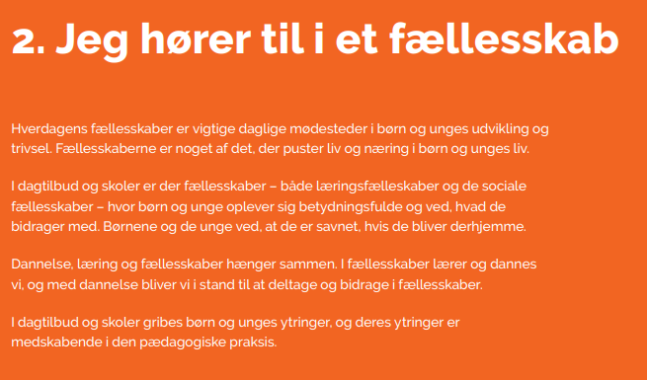

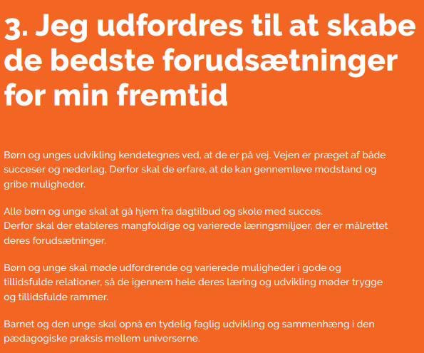
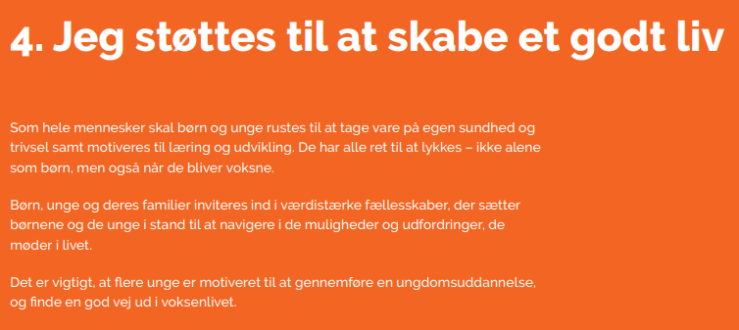

Slide 10
§5 Tilsyn efter dagtilbudsloven
PLV
Dagplejen fører løbende faglig sparring ved at føre tilsyn med bl.a.* den pædagogiske kvalitet hos den enkelte dagplejer og i legestuerne. I Haderslev Kommune er det i praksis dagplejekonsulenterne, som fører de løbende faglige sparringer
Dagplejekonsulenterne foretager ligeledes det anmeldte og uanmeldte lovpligtige tilsyn over en 2 årige periode hos en dagplejer, som de normalt ikke er på løbende faglig sparring hos
Notes:
Dagtilbudsloven rammesætter tilsynet så det bl.a. tager højde for den pædagogiske kvalitet og den måde opgaverne udføres på. Derudover føres tilsyn med:
Udendørs sikkerhed
Indendørs sikkerhed
Økonomi
Brandforhold
Hygiejne

Slide 11
Styrelsesvedtægten for Haderslev Kommune - dagtilbud
Kommunalbestyrelsen / Børn- og familieudvalget har det overordnede ansvar for de kommunale dagtilbud herunder:
Fastsættelse af mål og rammer fx Børne- og Ungepolitik mfl.
Beslutning om den økonomiske ramme
Beslutninger om anvisningskriterier for dagtilbud
Bevilling af fripladser
Fastsættelse af forældrebetaling
Fastsætte i samarbejde med forældrebestyrelserne daginstitutionens ugentlige åbningstid/lukkedage/ferielukning
Fastsættelse af daginstitutionens børnetal, sammensætning og tildeling af personaletimer
Notes:
Mange af disse opgaver er delegeret til dagtilbudsafdelingen

Slide 12
Styrelsesvedtægten for Haderslev Kommune - dagplejen
Forældrebestyrelsen har følgende opgaver:
At fastsætte principper for dagplejens virksomhed
At fastsætte principper for anvendelsen af dagtilbuddets samlede budgetramme
At have indstillingsret og til at deltage ved ansættelse af personale i dagplejen
At have indstillingsret samt ret til at deltage ved ansættelse af lederen i dagplejen
At indstille ferielukning/antallet af årlige lukkedage og disses placering
At fastsætte principper for samarbejdet mellem dagplejen og forældre
At blive inddraget i, hvordan dagplejen kan samarbejde med lokalsamfundet
Notes:
Budgetrammen: Som minimum de ”børnerelaterede konti” dvs. beskæftigelsesmaterialer, udflugter, forplejning, legetøj etc.
Beslutningskompetencen ved ansættelser er lederens.
Læs mere i Styrelsesvedtægten.

Slide 13
Styrelsesvedtægten for Haderslev Kommune - dagplejen
Dagplejelederen har følgende opgaver:
Ledelse af dagplejen indenfor de rammer loven, politikerne og bestyrelsen via principperne har fastsat
Personalemæssigt, pædagogisk og økonomisk ansvar
Arbejdsplanlægning, konkrete beslutninger, udvikling, disponering af midler, problemløsning mv.
Sekretær for forældrebestyrelsen og deltagelse i møderne
Ansvar for at omsætte forældrebestyrelsens beslutninger til praksis
Garant for at der ikke træffes og gennemføres ulovlige beslutninger

Slide 14
Hvad er et princip?
En ramme, der giver mulighed for forskellige handlinger!
Principper for samarbejdet mellem dagplejen og forældrebestyrelse kan f.eks. vedrøre:
Forældresamarbejde hos den enkelte dagplejer
Modtagelse af nye medlemmer i forældrebestyrelsen
Værdi
Princip
Praksis
Notes:
Et princip er indlejret i organisationens værdier og sammen danner det grundlag for handlinger. Et princip er en grundlæggende regel eller norm som nogen bevidst følger med hensyn til holdning eller adfærd i konkrete sammenhænge (Kilde: den danske ordbog).

Slide 15
Bestyrelsesarbejde i praksis
4 - 6 møder årligt
Formand og leder forbereder bestyrelsesmødet med dagsorden
Bestyrelsesmedlemmer indkaldes i god tid og med dagsorden
Formænd er mødeleder – medmindre andet aftales
Der udarbejdes referat af møderne

Slide 16
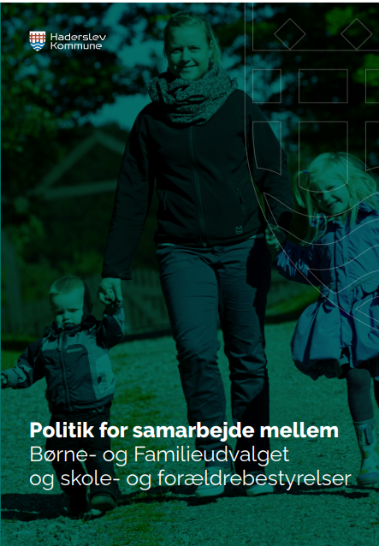
Møder mellem det politiske udvalg og bestyrelse
Fællesrådsmøde med dagtilbudsbestyrelser, skolebestyrelser og politisk udvalg i foråret
Budgetmøde i foråret
Fællesrådsmøde med dagtilbudsbestyrelser og politisk udvalg i efteråret
Dialogmøde med formandskaber i dagtilbudsbestyrelser, skolebestyrelser og politisk udvalg i efteråret

Slide 17
Medlemmer af bestyrelsen
Deltager på møderne
Er velforberedte
Bidrager i dialogen på møderne
Bidrager ved at stille spørgsmål
Forholder sig nysgerrigt til den pædagogiske praksis
Følger op på ”opgaver”
Er ambassadører for bestyrelsens arbejde og for de øvrige forældre
Loyalitet overfor bestyrelsesarbejdet og kommunikationen herom
Notes:
Suppleanter kan deltage i bestyrelsesmøderne, men er ikke stemmeberettig

Slide 18
Leder
Formandens højre hånd / sekretær
Bistår med den praktiske mødeforberedelse
Bidrager med oplæg og viden samt er garant for at den fornødne information er til rådighed
Ansvarlig for udmøntning af beslutninger
Faglig rådgiver sammen med medarbejderrepræsentanter
Notes:
At lederen er sekretær betyder ikke, at hun/han skal skrive referater – det beslutter I

Slide 19
Personalerepræsentanter
Fuldgyldige bestyrelsesmedlemmer
Faglige repræsentanter på vegne af deres kolleger
Formidler og begrunder faglige oplæg
Formidler og udmønter i samarbejde med ledelsen beslutninger truffet i bestyrelsen

Slide 20
Gode råd til forældrerepræsentanter
Respektér, inspirér og udfordr´ hinanden
Samarbejd´ i åbenhed og med tillid til hinanden
Afstem forventninger til arbejdet
Husk du er valgt af de øvrige forældre til at repræsentere alle børn – ikke kun dit eget barn!
Der behandles ikke personalesager og børnesager på bestyrelsesmøder
HUSK – tavshedspligt (relevant ift. ansættelse af personale)
Vær bevidst om, hvornår du er repræsentant, og hvornår du er forælder

Slide 21
Ideer til bestyrelsens synlighed ift. de øvrige forældre
Medlemmer er synlige på Aula og evt. i dagplejen med foto, navn og kontaktoplysninger (mail og/eller telefon). Bestyrelsesformands navn og mail/telefonnummer er på Haderslev Kommunes hjemmeside
Referater fra bestyrelsesmøder lægges på Aula/hjemmesiden
Fastlæggelse af principper ift. pædagogisk praksis
Håndtering af henvendelser fra forældre
Arrangementer – cafémøder, forældrearrangementer, spørgeskemaer, nyhedsbreve eller andet

Slide 22

GOD ARBEJDSLYST

